Slide 1
配銷模組應用篇 第五章 作業流程與常用報表(01)
授課教師：賴鍵元
研 究 室：誠勤805
E-mail：fi012@mail.oit.edu.tw

Slide 2
課程大綱
品號管理
客戶資料管理
報價流程
合約訂單流程
接單流程：客戶訂單
接單流程： 訂單變更單
廠商資料管理
請購流程
採購流程
採購變更流程
進貨／進貨驗收／驗退流程
進貨退出流程

Slide 3
課程大綱 (Cont.)
銷貨流程
銷貨退回流程
庫存異動流程
庫存轉撥流程
借出／借出歸還流程
借入／借入歸還流程
客戶評核管理
廠商評核管理
庫存管理相關報表
存貨盤點流程

Slide 4
配銷模組整體流程概述
訂單管理系統
採購管理系統
外購
報價單
請購單
庫存管理系統
詢比
議價
是
客戶訂單
詢價單
庫存異動單
否
庫存
足夠
轉撥單
是
採購單
借入單
借入歸還單
進貨單
否
借出單
不合格
自製/
外購
檢驗
借出歸還單
進貨驗退
合格
銷貨單
自
製
進貨驗收
存 貨
銷退單
退貨單
(進貨退出)
結帳單
生 產
應付憑單
財務模組
生產與製造模組
財務模組

Slide 5
一、品號管理

Slide 6
新品號申請流程
需求單位
研發單位
相關單位
新品號申請 建立作業
新品號需求
新品號基本 資料清單
填寫相關資料
否
核准
是
自動
品號建立作業
品號基本資料清單
品號基本資料清單
品號基本資料清單

Slide 7
案例
成功科技研發單位針對市面上現有數位相機，進行機種功能改善，而創新研發出一款新式相機
工程師進行新品號申請程序，先賦予臨時品號「410001」，品名為「數位相機-專業型」，規格「SL系列」，庫存單位為「ea」，會計分類為「成品」
待權責主管確認後，賦予正式品號「410004」，成為正式的品號資料，後續各項作業即可使用此品號內

Slide 8
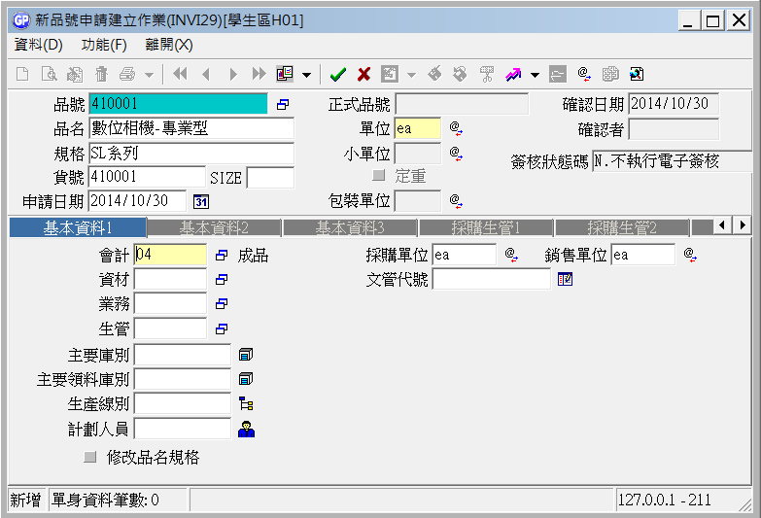
新品號申請建立作業 (新增)

Slide 9
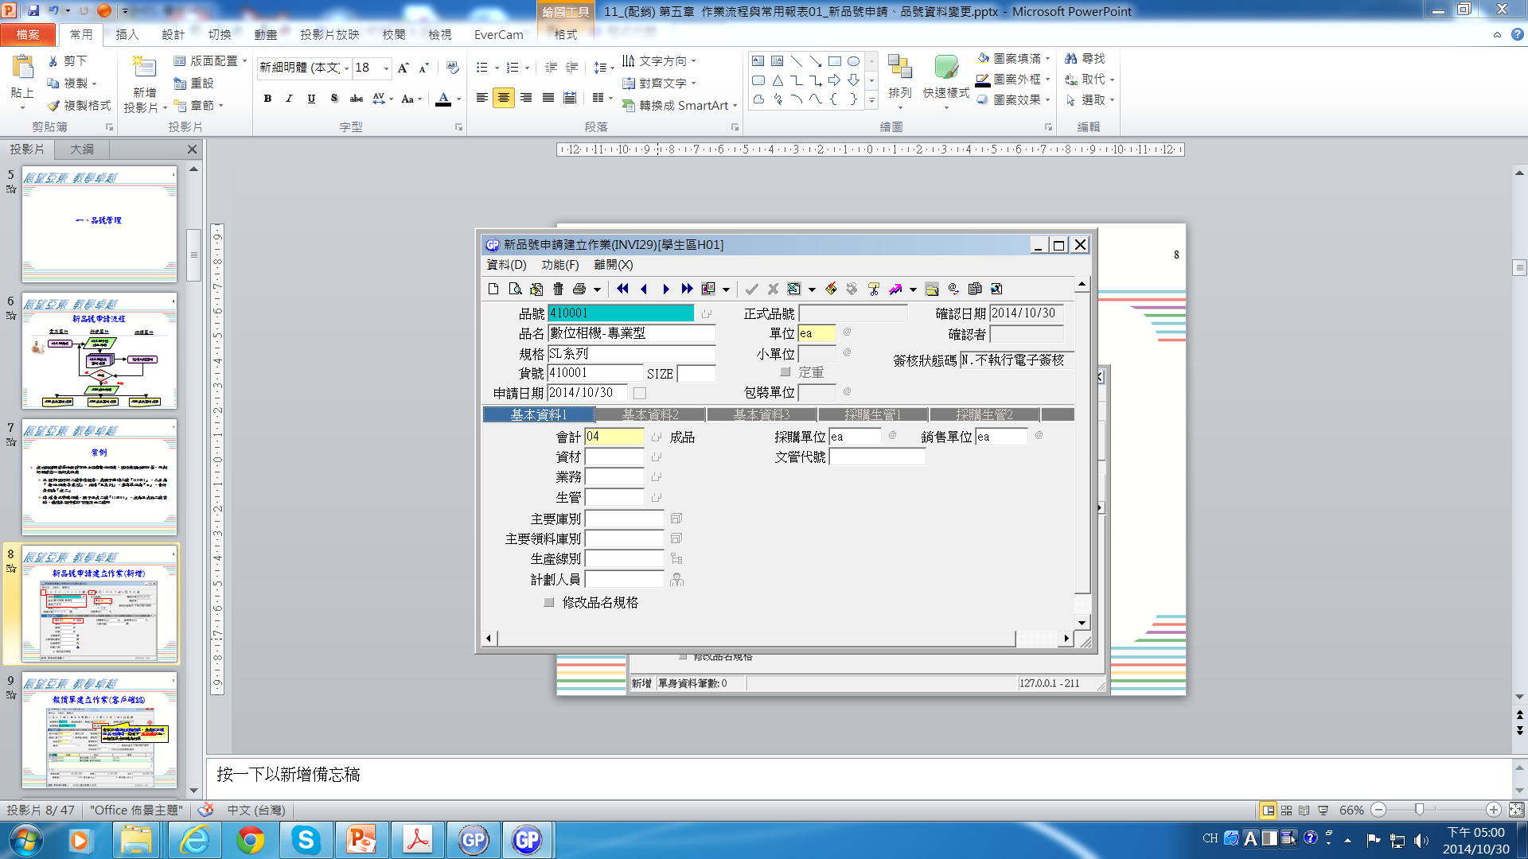
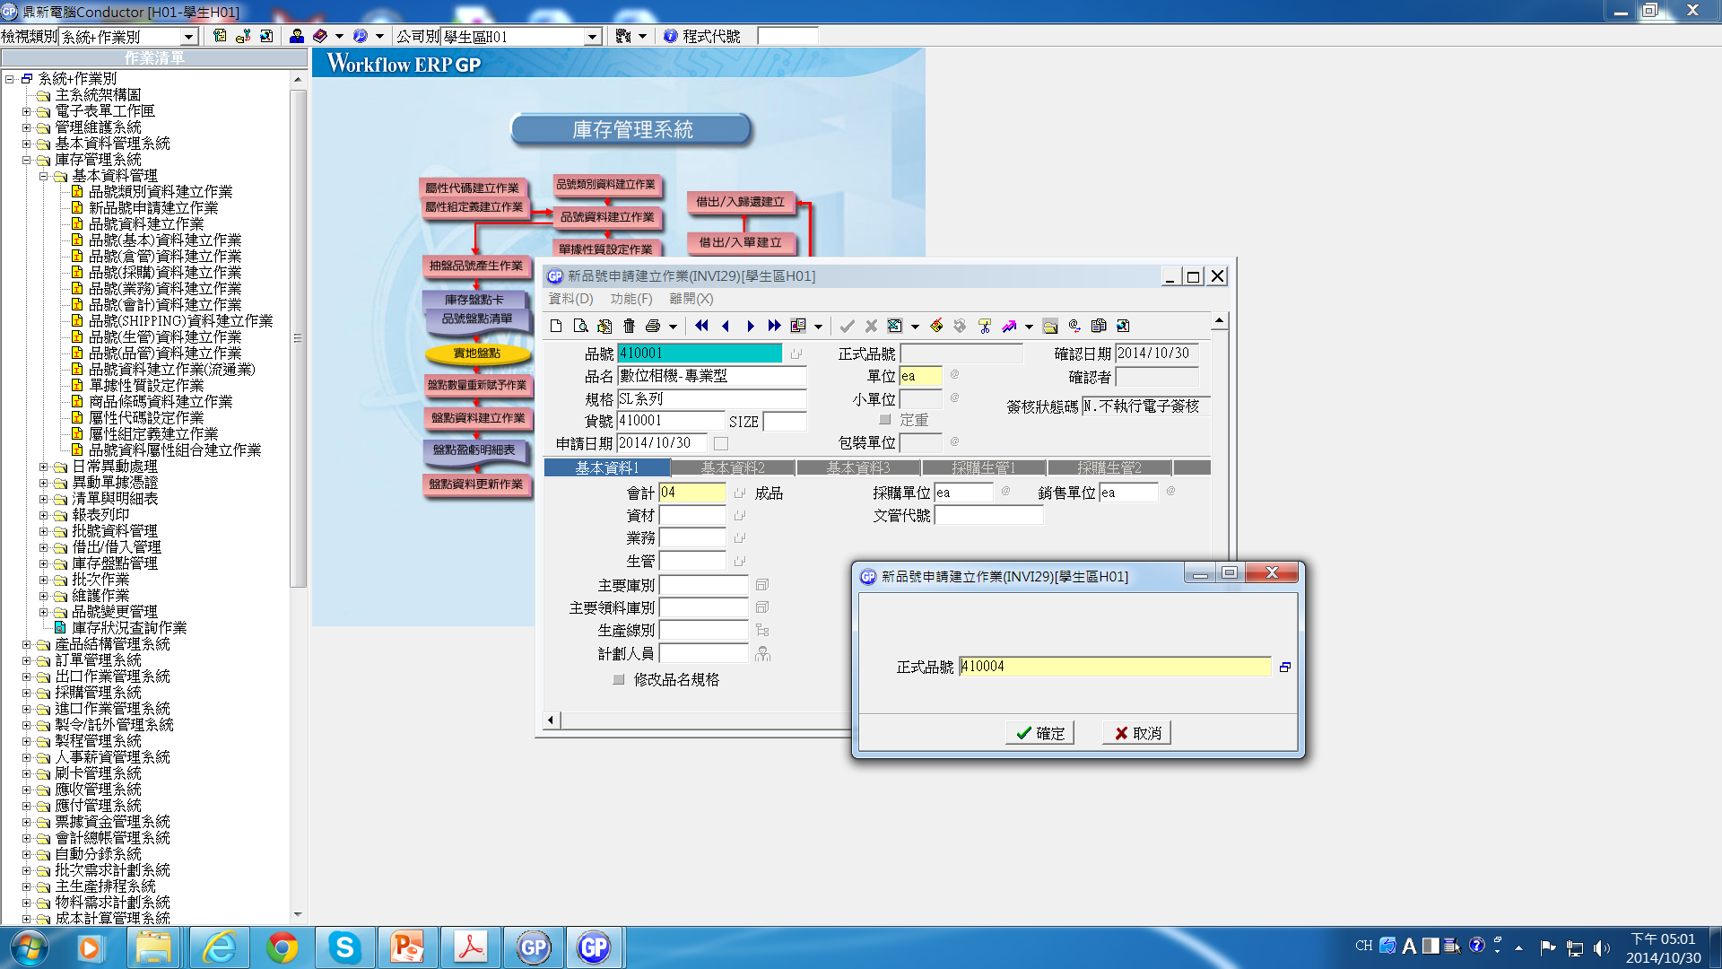
新品號申請建立作業 (確認)

Slide 10
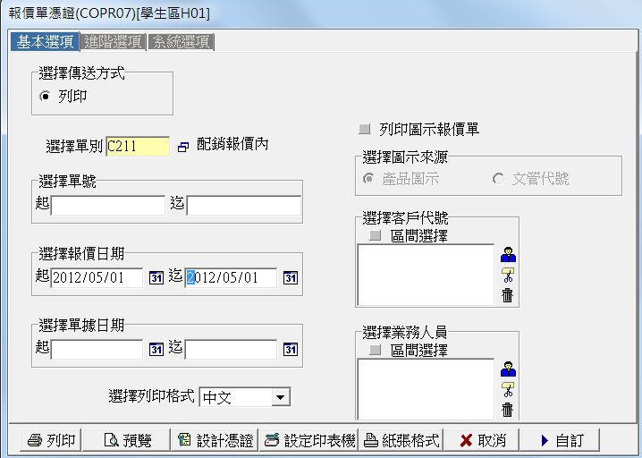
報價單憑證
訂單管理系統＼異動單據憑證＼報價單憑證
依個人需求，選擇憑證列印的條件

Slide 11
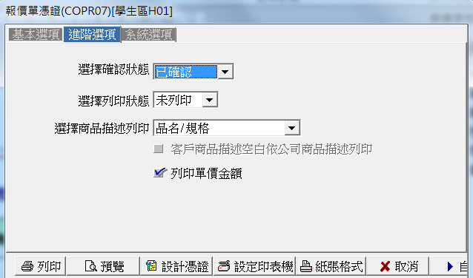
報價單憑證 (Cont.)
依實際狀況，選擇憑證列印的進階選項

Slide 12
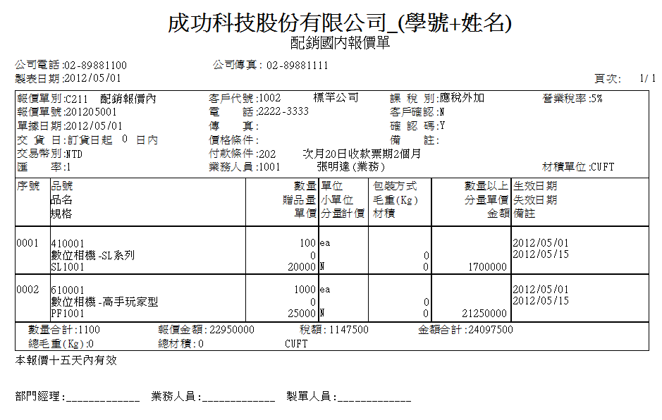
報價單憑證 (Cont.)

Slide 13
練習題
本月5日客戶達盛科技想要購買
相機配件產品A數量30單位，每單位300元
相機配件產品Ｂ數量5單位，每單位100元
價格之有效期間為兩週客戶要求報價
業務經理王偉國接獲報價的審核通知，確認報價單內容，執行「確認」，但客戶認可後，執行「客戶確認」

Slide 14
四、合約訂單作業

Slide 15
合約訂單作業案例
範例：
5/8日客戶標竿公司採購人員王小芬來電通知，本次訂購的數位相機為避免庫存囤積，希望以簽訂合約方式，在一定期間分批訂購出貨：
有效期間：三個月
結案條件：訂購數量達到合約數量
合約單別：C2B1配銷合約

Slide 16
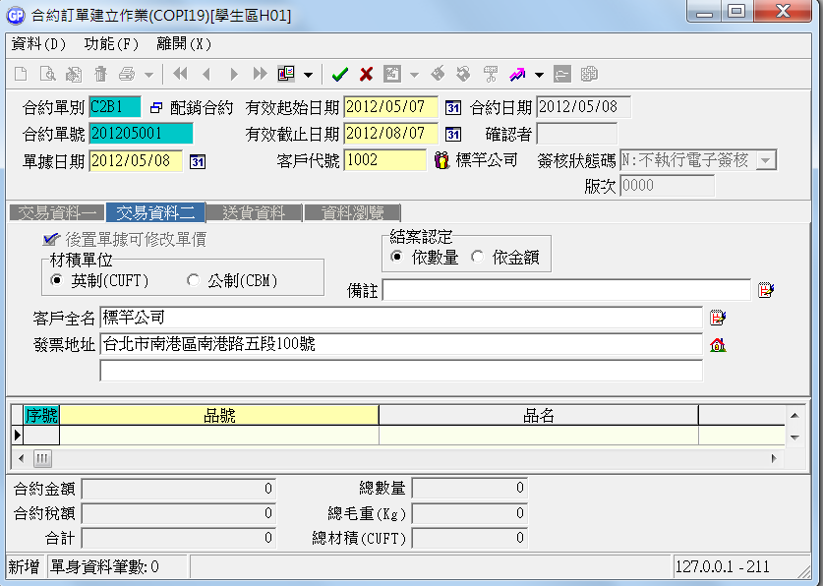
合約訂單建立作業
結案認定，可為 “數量” 或 “金額”。本次案例為 “依數量”

Slide 17
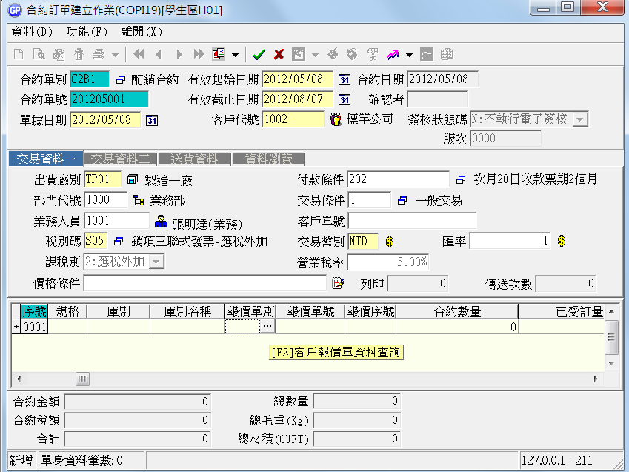
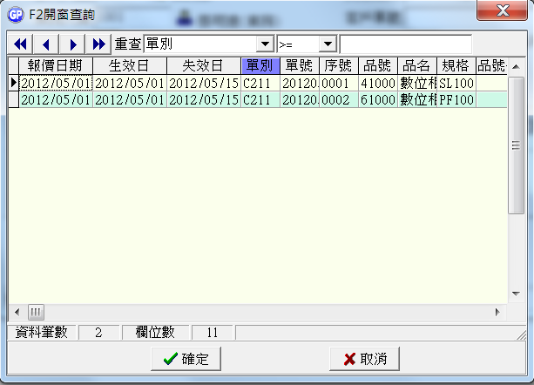
合約訂單建立作業 (Cont.)
在 “報價單別”欄位，按下 “F2”，查詢與選取對應的報價單
一次選取一筆來自報價單之商品

Slide 18
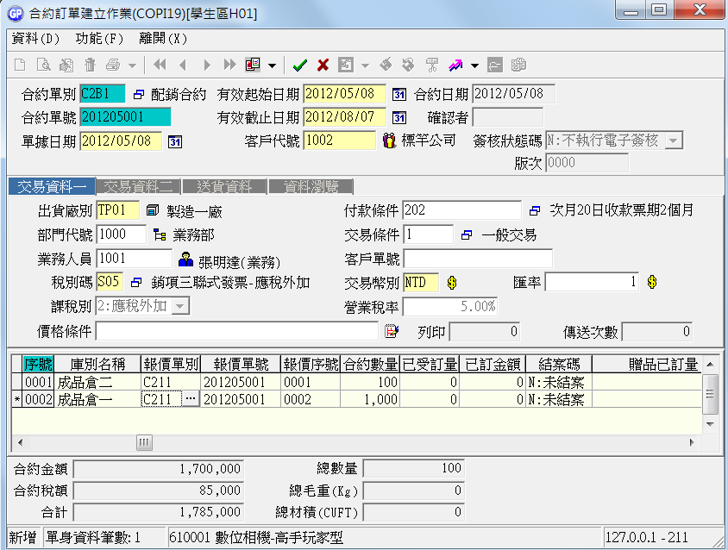
合約訂單建立作業 (Cont.)
結案碼分為：
『Y：自動結案』：表示已受訂量等於或大於合約數量
『y：指定結案』 ：表示已受訂量未達到合約數量前，可利 用 “合約訂單變更單作業” 將此筆交易 指定結案
『N：未結案』：表示已受訂量未達到合約數量
「已受定量」、「已訂金額」、「結案認定」，會依後續客戶訂單確認後自動更新回寫

Slide 19
練習題
本月10日客戶達盛科技(3001)來電通知，根據8日之報價單內容簽訂合約分批訂購出貨
有效期間：三個月
結案條件：訂購數量達到合約數量
合約單別：C2B1配銷合約
業務經理王偉國審核合約訂單後同意，執行「確認」

Slide 20
五、接單流程：客戶訂單

Slide 21
接單流程：客戶訂單
客戶端
公 司
客戶訂購需求
報價單建立
合約訂單建立
否
接單否
是
客戶訂單建立
客戶訂單憑證
修改
送交主管
出貨流程
是
核准
否

Slide 22
案例
5/15標竿公司根據先前合約訂單內容向成功科技訂購
數位相機－高手玩家型(610001)
數量600台，單價21,250元(折扣後，未稅)
數位相機－SL系列(410001)
數量100台，單價17,000元(折扣後，未稅)
預交日： 5/29日，將貨品送至標竿公司五股倉儲中心

Slide 23
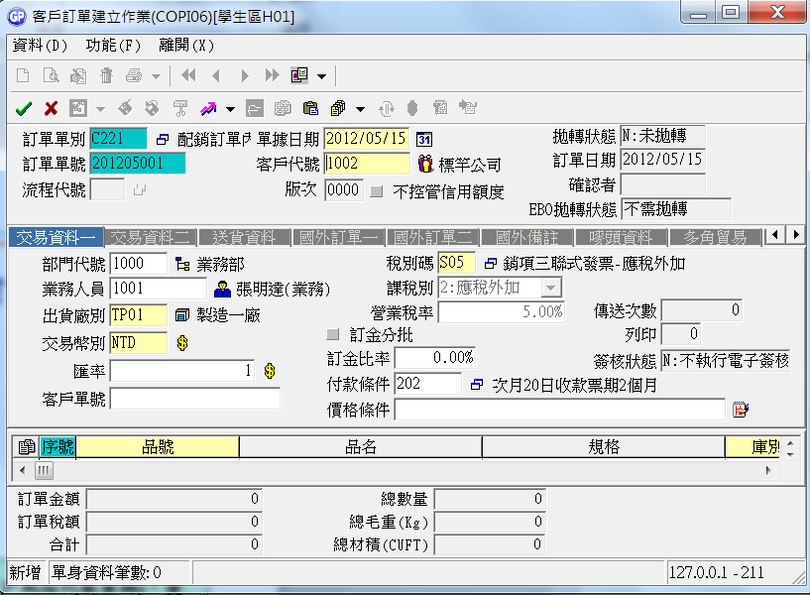
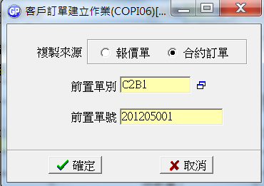
客戶訂單建立作業
按下 “複製前置單據”鈕，選擇複製之來源單據 (報價單 or 合約訂單)
先輸入基本資料

Slide 24
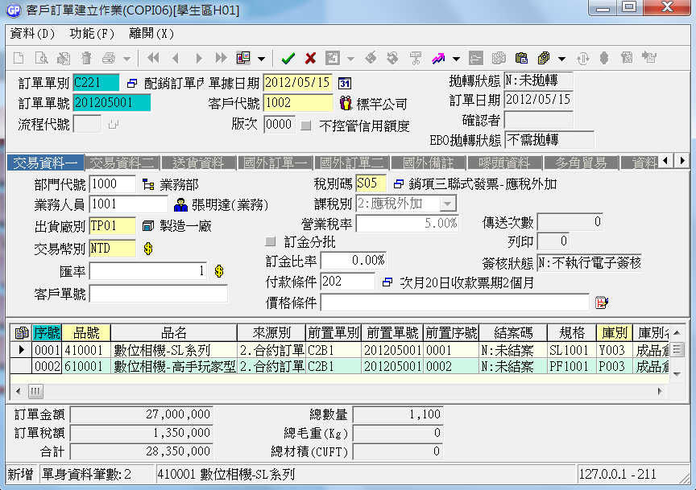
客戶訂單建立作業 (Cont.)
原先 “合約訂單”之單身內容，已複製至此客戶訂單之單身 資料

Slide 25
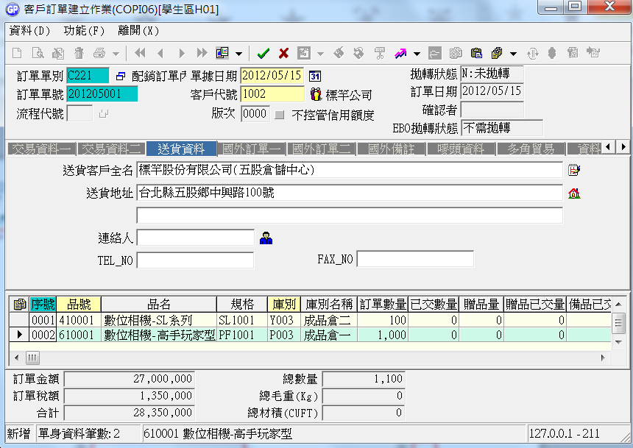
客戶訂單建立作業 (Cont.)
按此圖示(客戶地址代號查詢)，變更改送貨地址

Slide 26
練習題
本月11日客戶達盛科技(3001)來電通知，根據10日之合約訂單訂購：
相機配件產品A數量30單位，每單位300元
相機配件產品Ｂ數量5單位，每單位100元
預交日期：5/29日送至桃園倉儲中心

Slide 27
六、接單流程：訂單變更單

Slide 28
訂單變更
訂單變更單目的
當原有訂單已經生效，事後還要修改訂單內容，這就是“訂單變更”
原有品項的內容變更 (交期、數量、單價、指定結案等)
新增品項
可記錄訂單變更的歷史紀錄，以方便資料的查詢，並可將變更單列印成書面，轉交相關單位或部門，以利協調後續的備料與生產

Slide 29
訂單變更單作業流程
客戶端
公 司
客戶要求變更
訂單變更單建立作業
訂單進度追蹤
(二)
後
續
追
蹤
訂單變更單
憑證
修改
訂單預計出貨明細表
商品預計出貨明細表
客戶預計出貨明細表
業務員預計出貨明細表
送交主管
訂單變更需求
是
核准
否
(一)傳送給客戶
訂單變更單
憑證
客戶聯絡人

Slide 30
訂單變更案例
5/15下午標竿公司採購王小芬來電，表示上午訂購之訂單內容須進行變更(交期仍為5/29日)：
品項1：數位相機－高手玩家型(610001)
額外追加數量100台 (共計700台)
品項2：數位相機－SL系列(410001)
取消原本訂購之100台
品項3：數位相機－專業型(610002)
新增數量100台，單價22,500元(未稅)，折扣85折

Slide 31
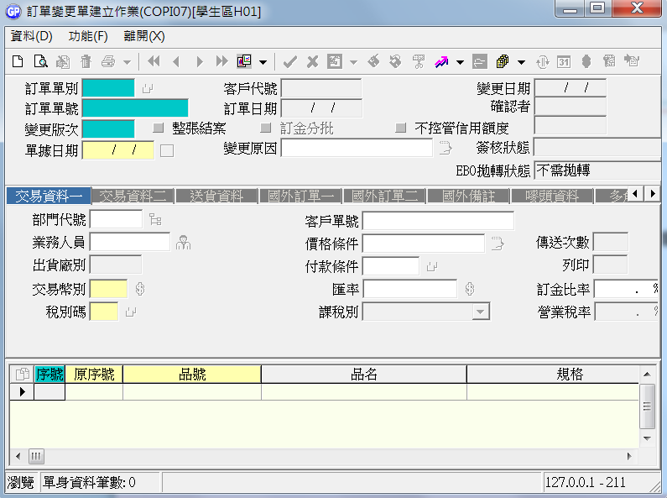
訂單變更單建立作業
新增一筆訂單變更單 (新產生的變更單，需使用 “新增” ，而非查詢)

Slide 32
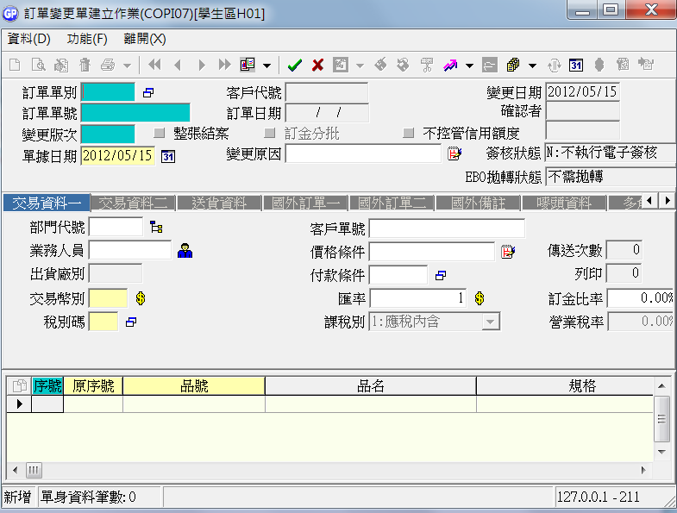
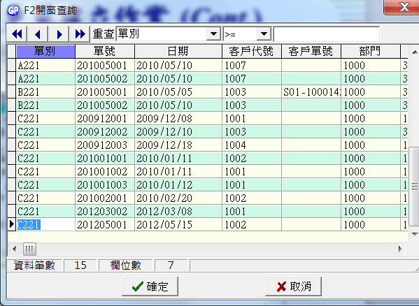
訂單變更單建立作業 (Cont.)
按 “F2” (或直接按下此圖示)開窗點選欲修改變更之“訂單單別”與“訂單單號”

Slide 33
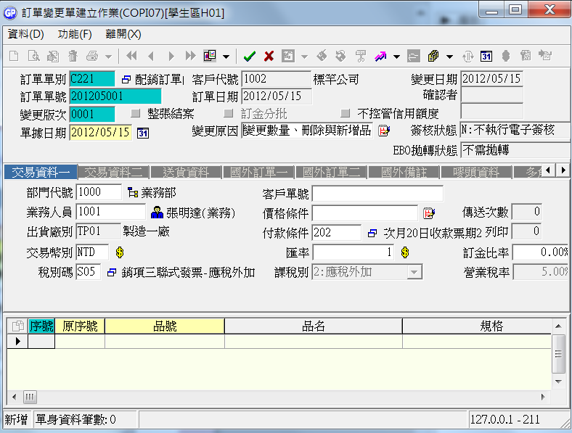
訂單變更單建立作業 (Cont.)
每變更一次，會自動加 “1” (一張單據最多能變更9999次)，前一版次若未完成確認動作，就無法進行下一版次的變更
自行輸入變更原因，或使用 “片語資料查詢”

Slide 34
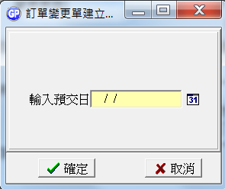
訂單變更單建立作業 (Cont.)
變更整張預交日 (GP版新增功能)，用於需要統一更改所有品項之預交日期

Slide 35
訂單變更單建立作業 (Cont.)
「客戶代號」、 「訂單日期」、 「出貨廠別」 三欄位，是不可以變更的

Slide 36
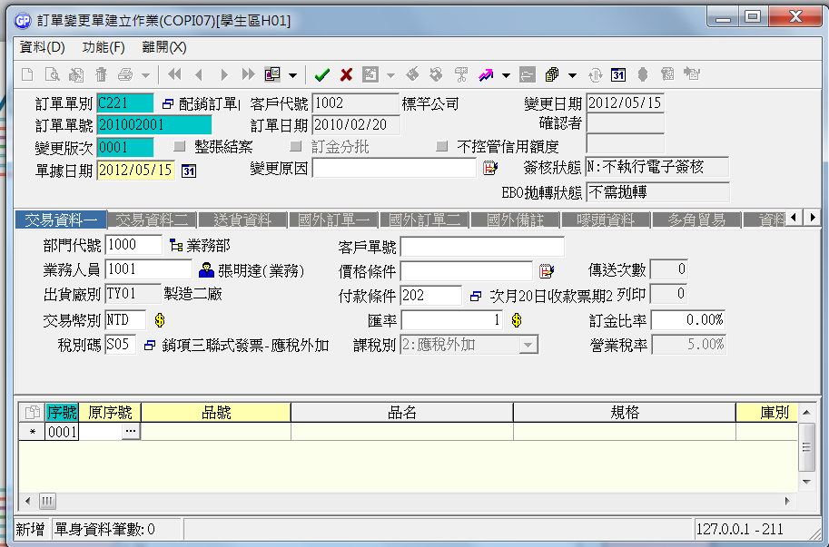
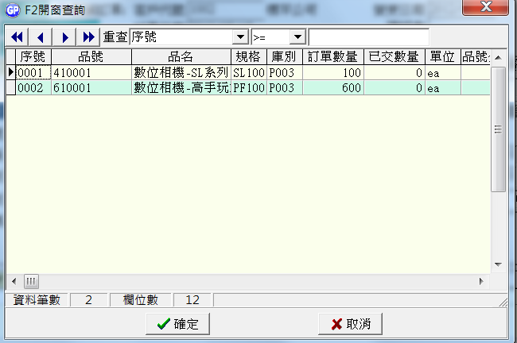
訂單變更單建立作業 (Cont.)
在此欄位，按下 “F2” 開窗點選欲修改變更的品項

Slide 37
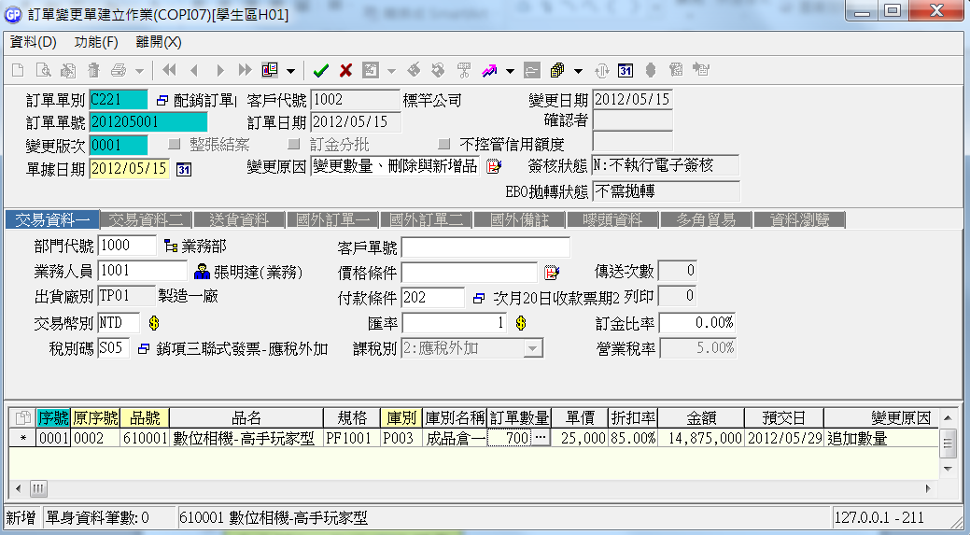
訂單變更單建立作業 (Cont.)
原本訂單數量為600單位，現追加100單位，此欄位之數量應為“700”
可在此處備註變更原因，方便以後了解變更狀況

Slide 38
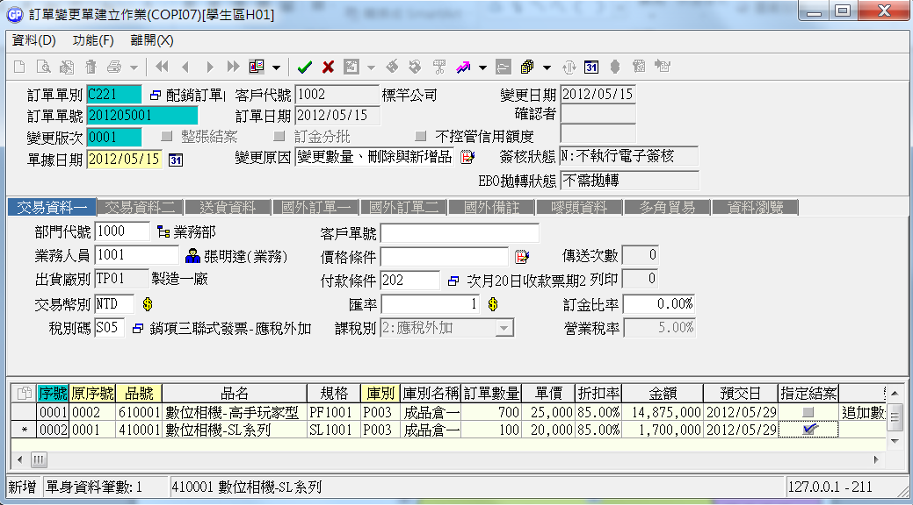
訂單變更單建立作業 (Cont.)
此商品不再訂購時(=數量為0)，請手動將 “指定結案” 欄位打勾

Slide 39
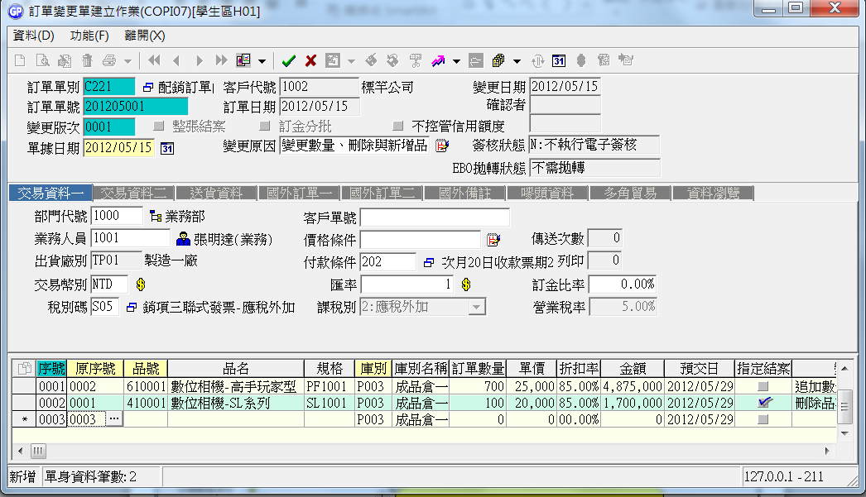
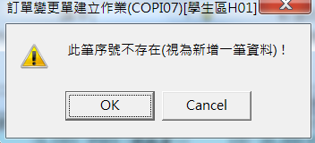
訂單變更單建立作業 (Cont.)
數位相機－專業型(610002)不在原本的訂單品項裡，故無法使用 “F2”帶入品項
按下 “ F3(自動賦予最大序號) ” (自行輸入一個原訂單不存在之單身序號)，以新增一筆原訂單沒有之品項

Slide 40
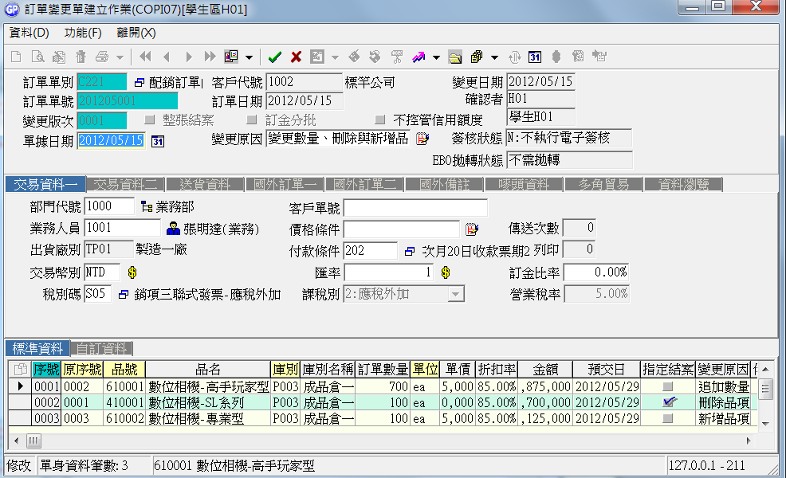
訂單變更單建立作業 (Cont.)
輸入新增之品項資料

Slide 41
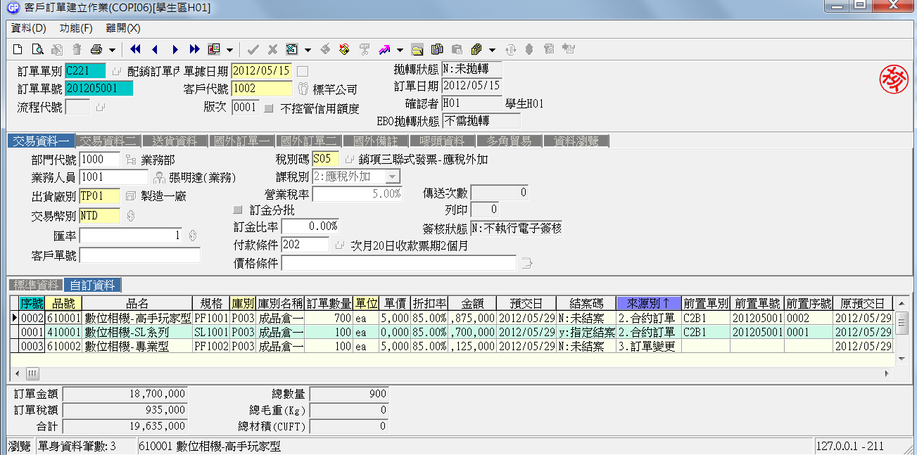
訂單變更單建立作業 (Cont.)

Slide 42
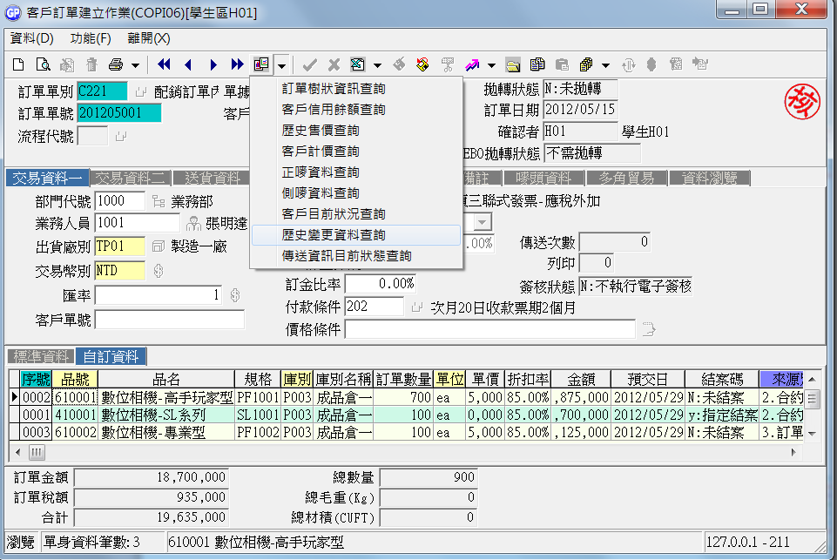
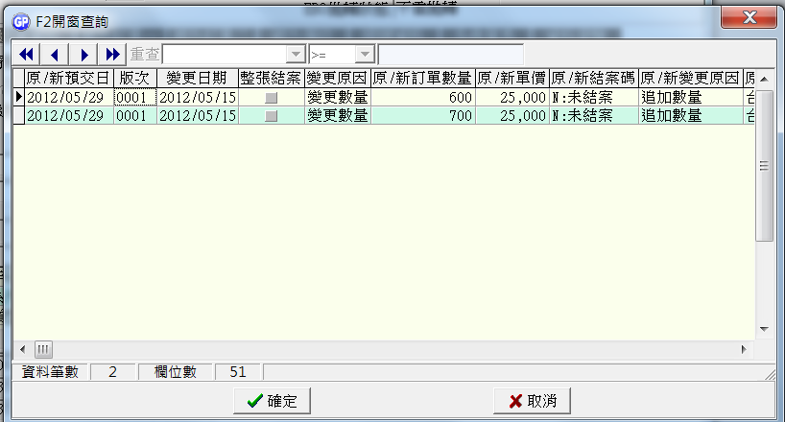
訂單變更單建立作業 (Cont.)
如欲了解該品項之變更狀況，請先選定品項，再執行 “串查” (GP新增功能)

Slide 43
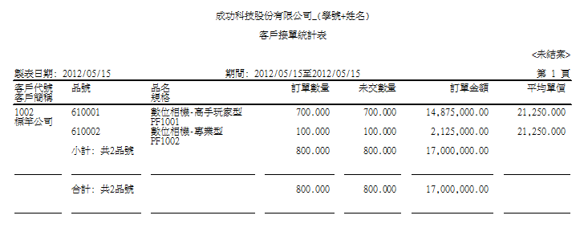
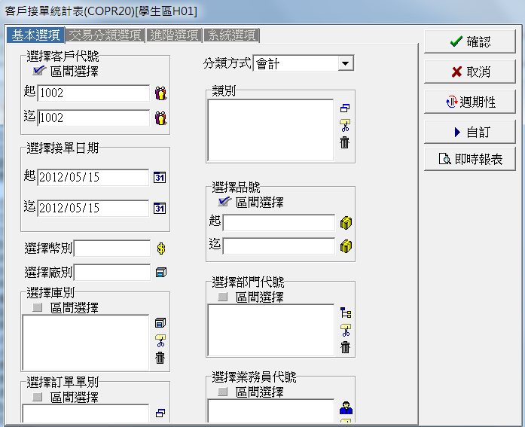
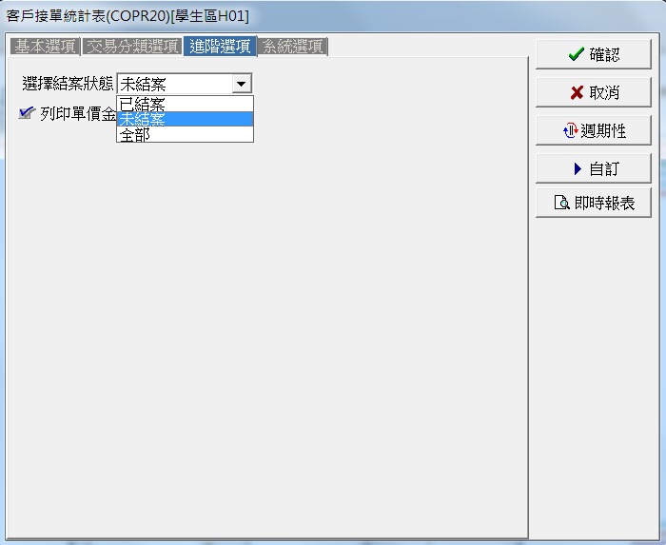
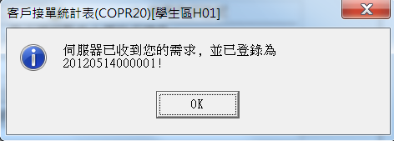
常用報表1：客戶接單統計表

Slide 44
常用報表2：預計出貨明細表
ERP系統提供四種不同角度之預計出貨表，用於控管及追蹤出貨的狀況：
訂單預計出貨明細表
依據訂單預計交貨日之角度進行控管
商品預計出貨明細表
依照品號角度查詢預計出貨資料

Slide 45
常用報表2：預計出貨明細表 (Cont.)
客戶預計出貨明細表
以客戶資料範圍來篩選預計出貨狀況
業務員預計出貨明細表
以業務員角度查詢個別接單與預計出貨狀況

Slide 46
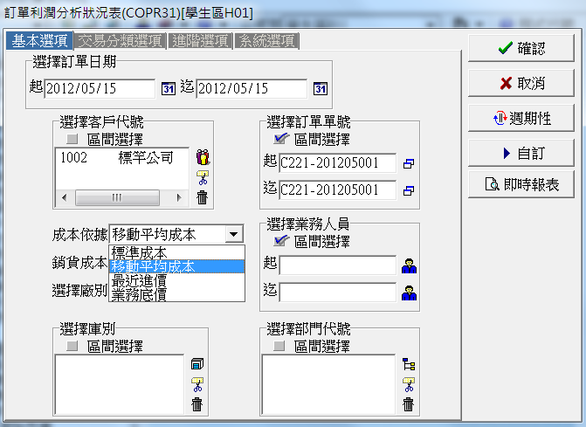
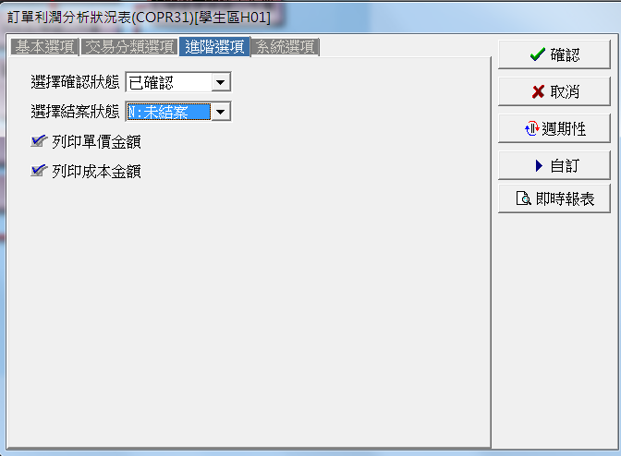
常用報表3：訂單利潤分析狀況表
掌握目前接單的獲利狀況，供主管分析參考，以擬定或調整銷售策略

Slide 47
練習題
本月12日客戶達盛科技(3001)來電通知，根據11日之訂單變更：
相機配件產品A追加100單位
相機配件產品Ｂ取消訂購
另訂購充電器 (900002) 100組，單價200元
預交日期：5/29日送至桃園倉儲中心

